Slide 1

Python大數據班 就業指南
第8組
高宇震・薛定
陳廷恩・楊豐嘉

Slide 2
Outline
1.主題發想
2.「資料分析師」爬蟲流程
3.使用方式(1): 從GitHub下載
4.使用方式(2): 從PyPI下載
5.PowerBI資料視覺呈現
6.概念延伸 －用機器學習預測職缺
需求技能
7.小組專案連結
8.結論與建議

Slide 3
主題發想
延伸課堂教授的104爬蟲、jieba斷詞、PyPI等技巧
提供Python大數據班同學資料分析相關職缺索引
索引類別：資料科學家、資料分析師、商業分析師、
數據PM、數據業務
Notes:
為什麼我們要選擇這個主題
角色定位-
Giloo是什麼-全亞洲第一個紀錄片線上影音平台
giloo影片內容-紀錄片、經典片、短片 (經典片大多都是修復版的影片
2022接收到giloo公司委託分析Netflix及IMDB的
分析IDBM及netflix的影片類型來給Giloo一些策略的建議

Slide 4
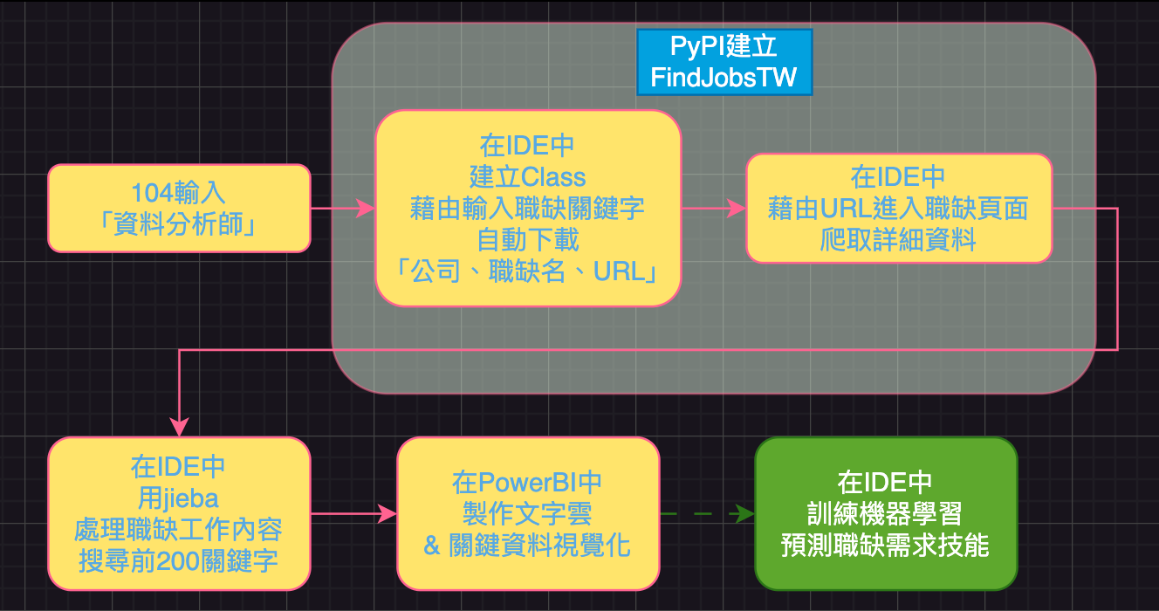
「資料分析師」爬蟲流程
Notes:
資料選擇
Giloo
Netflix2008-2021年全球的上片分析
Kaggle-Netflixs、IMDB資料

Slide 5
使用方式(1): 從github下載
在任意IDE（Integrated Development Environment）
如VScode、Jupyter……等，下安裝指令：
git clone https://github.com/yangchia10/group8_python_class.git
Notes:
為什麼我們要選擇這個主題
角色定位-
Giloo是什麼-全亞洲第一個紀錄片線上影音平台
giloo影片內容-紀錄片、經典片、短片 (經典片大多都是修復版的影片
2022接收到giloo公司委託分析Netflix及IMDB的
分析IDBM及netflix的影片類型來給Giloo一些策略的建議

Slide 6
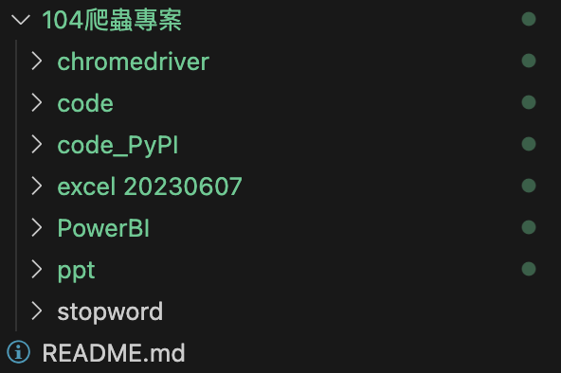
使用方式(1): 從github下載
參考README.md中的說明
Notes:
為什麼我們要選擇這個主題
角色定位-
Giloo是什麼-全亞洲第一個紀錄片線上影音平台
giloo影片內容-紀錄片、經典片、短片 (經典片大多都是修復版的影片
2022接收到giloo公司委託分析Netflix及IMDB的
分析IDBM及netflix的影片類型來給Giloo一些策略的建議

Slide 7
使用方式(2): 從PyPI下載
在任意IDE（Integrated Development Environment）
如VScode、Jupyter……等，下安裝指令：
pip install FindJobsTW==1.0.7
Notes:
為什麼我們要選擇這個主題
角色定位-
Giloo是什麼-全亞洲第一個紀錄片線上影音平台
giloo影片內容-紀錄片、經典片、短片 (經典片大多都是修復版的影片
2022接收到giloo公司委託分析Netflix及IMDB的
分析IDBM及netflix的影片類型來給Giloo一些策略的建議

Slide 8
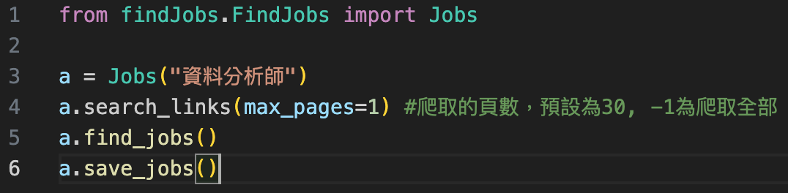
介紹FindJobsTW工具包
輸入以下code:
Notes:
為什麼我們要選擇這個主題
角色定位-
Giloo是什麼-全亞洲第一個紀錄片線上影音平台
giloo影片內容-紀錄片、經典片、短片 (經典片大多都是修復版的影片
2022接收到giloo公司委託分析Netflix及IMDB的
分析IDBM及netflix的影片類型來給Giloo一些策略的建議

Slide 9
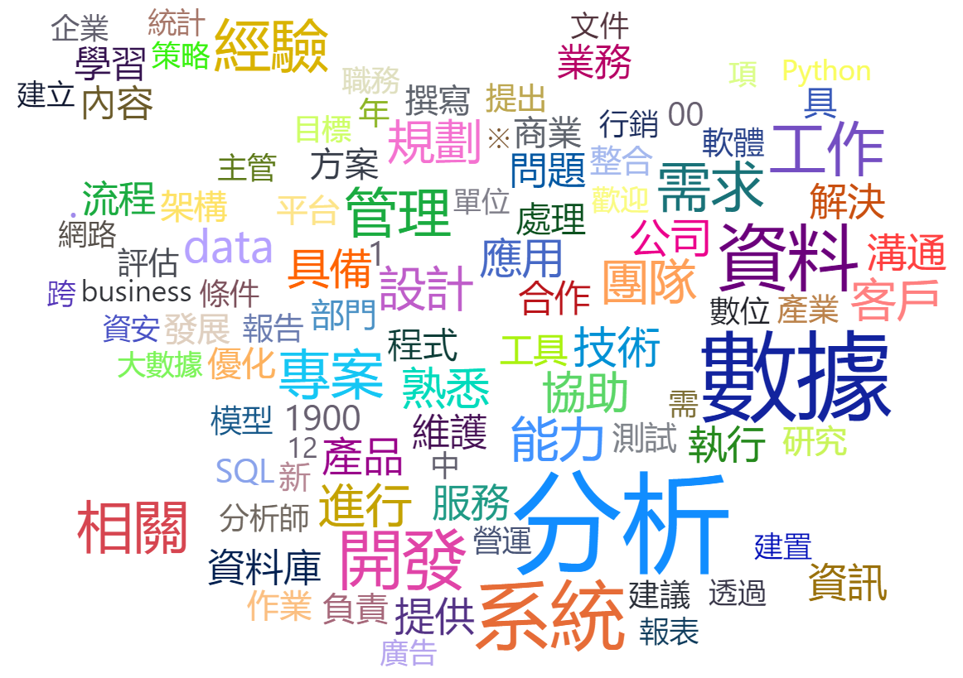
Powerbi資料視覺呈現

Slide 10
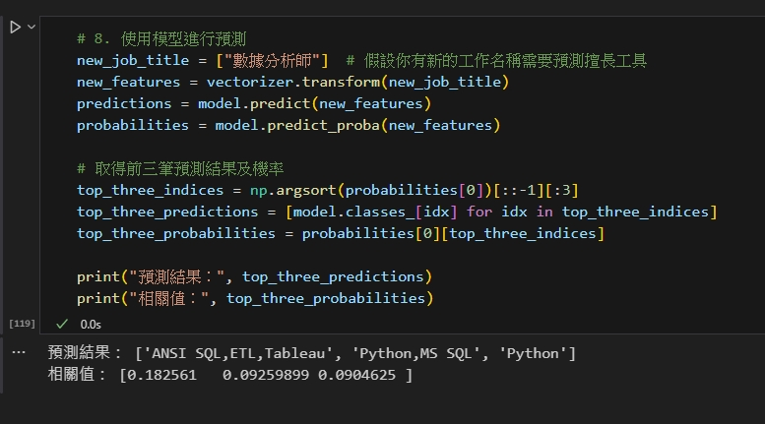
概念延伸 －用機器學習預測職缺需求技能

Slide 11
小組專案連結
*GitHub Project
*Colab Machine Learning
Notes:
為什麼我們要選擇這個主題
角色定位-
Giloo是什麼-全亞洲第一個紀錄片線上影音平台
giloo影片內容-紀錄片、經典片、短片 (經典片大多都是修復版的影片
2022接收到giloo公司委託分析Netflix及IMDB的
分析IDBM及netflix的影片類型來給Giloo一些策略的建議

Slide 12
結論與建議
資料分析師
工作內容關鍵字: 分析數據, 相關經驗, 專案管理
>>> 普遍要求2年工作經驗，除需求專業能力外，亦需有良好的專案管理和團隊能力
談薪方式: 63%面議，33%月薪
>>> 談薪水空間大，以班上多數同學0~2年相關工作經驗為例，建議以平均給薪 –– 月薪50,000 –– 為參考基準
語言要求: 47%要求英文
>>> 想找尋相關工作可以精進英文能力；若擔心語言能力，也可以從不需英文的工作練功，增加專業能力
擅長工具: MS SQL, Python, Excel ；工作技能: 資料庫軟體應用, 資料庫程式設計, 軟體程式設計
>>> 學期前半段為基本功打底，後半段教授資料庫相關技能時需用心學習
Notes:
為什麼我們要選擇這個主題
角色定位-
Giloo是什麼-全亞洲第一個紀錄片線上影音平台
giloo影片內容-紀錄片、經典片、短片 (經典片大多都是修復版的影片
2022接收到giloo公司委託分析Netflix及IMDB的
分析IDBM及netflix的影片類型來給Giloo一些策略的建議

Slide 13
Thank you
第8組
高宇震・薛定
陳廷恩・楊豐嘉

